Slide 1
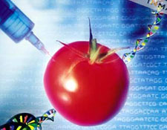
GENETİĞİ DEĞİŞTİRİLMİŞ ORGANİZMALAR (GDO)
by Yunus Emre Arvas
30.11.2015

Slide 2
Gdo nedir ve nasıl üretilmektedir..?
Gdo ların kullanım alanları ve üretim amaçları nelerdir..?
Gdo olası yararlarına ilişkin görüşler..?
GDO olası risklerine ilişkin görüşler..?
Gdo nun insan ve hayvan üzerine etkileri..?
Gdo biyo çeşitliliğe etkisi..?
Gdo nun Dünyada ve Türkiye de yeri..?
Dünyada ve Türkiye de biyogüvenlik önlemleri..?

Slide 3
Gdo nedir ve nasıl üretilmektedir..?
GDO’lar (Genetiği Değiştirilmiş Organizmalar), biyoteknolojik teknikler kullanılarak genetik yapıları değiştirilerek, geliştirilmiş ürünlerdir. Transgenik ya da biyotek ürünler de GDO’lu ürünler yerine kullanılabilmektedir.

Slide 4
İki önemli buluş, Modern Bitki Biyoteknolojisi’nin temelini oluşturmaktadır. Bunlardan birincisi; tek bitkinin hücrelerini kullanarak genetik yapısını değiştirmeden yeni bitkilerin ıslah edilmesidir.
İkinci yöntem ise; bitkilerde Agrobacterium tumefaciens bakterisi kullanarak gerçekleştirilmiş olan doğal koşullarda bitki kromozomlarına gen aktarımının keşfedilmesi olmuştur..

Slide 5
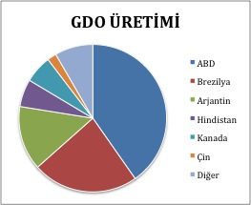
GDO’lu ürünlerin en fazla üretimi Çin, Brezilya, Arjantin, Kanada, ABD, Pakistan ve Hindistan gibi ülkelerde yapılmaktadır. Bu ülkelerde GDO üretimlerle hem üretilen alanlarda verim artışları hem de kimyasal ilaçların kullanılması ve işçilikten büyük ölçüde tasarruf sağlanmıştır.

Slide 6
Bitki biyoteknolojisinde çok önemli olan gen aktarma teknolojisi ile ilgili gelişmeler 1980’li yıllarda başlamış olup, hızlı bir şekilde hemen hemen her ülkede yayılmıştır. İlk transgenik uzun raf ömürlü domates çeşidi olan Flavr Savr 1996 yılında piyasaya sürülmüştür. Daha sonra GDO’lu mısır, soya, kolza, pamuk ve patates gibi bitkiler geliştirilmiştir. 2011 yılı verilerine göre, biyoteknolojik tekniklerle üretilen, herbisit ve pestisit olarak bilinen kimyasallara dayanıklı, GDO’lu bitkilerin dünyadaki üretimi 160 milyon hektara ulaşmıştır..

Slide 7
GDO üretimi iki yöntem ile gerçekleşmektedir;
1- Gen Ekleme: Bu klonlama yönteminde, bitki karakterleri bir veya birden fazla gen eklenmesiyle ıslah olmaktadır.
2- Gen Çıkartma: Genetik mühendisliği yöntemleri ile bir veya birden fazla gen aktif edilerek yapılmaktadır. Dünyanın dört köşesinde biyoteknolojistlerin yürüttüğü çeşitli projelerde gen ekleme ve gen çıkartmada var olan potansiyelleri değerlendirilerek ürün ıslahında kullanmaktadırlar.

Slide 8
GDO’ların Kullanım Alanları ve Üretim Amaçları:
GDO’lar tarımda, tıpta, kağıt, tekstil ve gıda sanayinde kullanılmaktadır. İlaç endüstrisinde vitamin, monoklonal antikor, aşı, antikanser bileşikleri, antioksidan, uyku ilacı, interferon, kan proteinleri ve karotenoid üretiminde kullanılmaktadır.
Endüstriyel uygulamalarda en geniş kullanımı, maya üretimidir.

Slide 9
Gıda endüstrisinde genetiği değiştirilmiş mikrocanlılar (bakteriler, mayalar ve küfler) ekmek, bira, peynir, bağcılık ürünleri gibi çeşitli üretimlerde, enzim ve gıda katkı maddesi olarak (stabilizatör, kıvam artırıcı, emülgatör, tatlandırıcı, koruyucu, renklendirici ve tat verici gibi) kullanılmaktadır. Örneğin peynir üretiminde kullanılan rennin gibi gıda enzimleri mikrocanlılara aktarılarak daha kolay ve daha ucuz olarak üretilebilmektedir..

Slide 10
Modern biyoteknoloji en geniş kullanım alanını tarım sektöründe bulmuştur..
Tarımsal biyoteknolojide (yeşil biyoteknoloji) en çok üzerinde çalışılan özellikler;
1- yüksek miktarda ve kalitede ürün almak,
2- hastalıklara ve zararlılara karşı dayanıklılık,
3- yabancı ot ilaçlarına dayanıklılık,
4- meyve olgunlaşma sürecinin değiştirilmesi,
5- besin öğelerince zenginleştirilmesi ve iyileştirilmesi,
6- raf ve depolama ömrünün uzatılması ve aromanın artırılmasıdır.

Slide 11
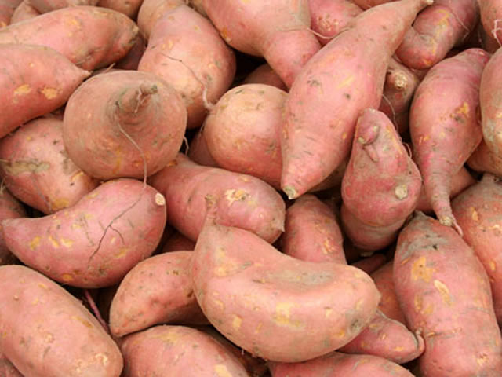
Hastalık ve zararlıların etkisi azaltılarak yüksek verim ve daha ekonomik üretim amaçlanmıştır. Aynı zamanda bu üretim tarzı ile tarım ilacı kullanımı da azalacağı için daha çevre dostu üretim olacağı iddia edilmektedir..

Slide 12
GDO’LARIN OLASI YARARLARINA İLİŞKİN GÖRÜŞLER:
Tarımsal Uygulamalar Açısından Olası Yararları;
Böceklere ve Herbisitlere KarTşı Dayanıklılık
Çevre Koşullarına Uyumun Artırılması
Bitkisel ve Hayvansal Ürün Verimin Artırılması
Organoleptik Özelliklerin Geliştirilmesi
Raf Ömrünün Uzatılması

Slide 13
Böceklere ve Herbisitlere Karşı Dayanıklılık;
Biyoteknolojinin tarımsal alandaki uygulamalarından en önemlisi, bitkilere zararlılara karşı dayanıklılık kazandırılmasıdır. Böcekler hem fiziki olarak bitkinin yapısını bozmakta hem de bitkiye çeşitli hastalıkların bulaşmasına neden olabilmektedir..

Slide 14
Yabancı otlar, kültür bitkileriyle su, mineral maddeler ve alan yönünden rekabete girerek çeşitli oranlarda verim kayıplarına yol açarlar. Bu kayıpları azaltmak için yabancı otlara etki eden herbisitler (yabancı ot öldürücü ilaç) kullanılmaktadır. Herbisitlerin ürüne zarar vermesini engellemek için bu kimyasala doğal direnç gösteren bir toprak bakterisinden ilgili genin aktarımıyla herbisitlere dayanıklı transgenik bitkiler elde edilmektedir..

Slide 15
Herbisit kullanıldığında yabancı otlar yok edilirken, transgenik bitkilerde zarar görmeyecek şekilde tolerans geliştirildiği iddia edilmektedir. Bitkilerde herbisit dayanıklılığı geliştirilmesi ile yabancı otların aniden ortaya çıkmadan önce uzaklaştıracağı ve toprağın fiziksel olarak daha az işleneceği, böylelikle erozyon ve su kaybını azaltacağı ileri sürülmektedir.

Slide 16
Çevre Koşullarına Uyumun Artırılması..?
Tuzluluk, pH, sıcaklık, don, kuraklık ve hava gibi çeşitli çevresel faktörlere dayanıklı genetiği değiştirilmiş bitkiler üreterek, bitkilerin zorlu koşullara dayanıklı hale getirildiği iddia edilmektedir.
Ürünlerin çevresel streslere dayanıklılığını artırmanın dünyada şu anda ürün üretimi için uygun olmayan ekim alanlarının yeniden kullanılmasına yardım edeceği ileri sürülmektedir.

Slide 17
Bitkisel ve Hayvansal Ürün Verimin Artırılması
GDO destekleyicileri klasik ıslah yöntemleriyle elde edilebilecek biyolojik verim artışında artık sınırlara gelindiğini ve bitki ve hayvan ıslah çalışmalarında gen aktarım teknolojisi kullanımının kaçınılmaz olduğunu ileri sürmektedir.

Slide 18
Çevresel faktörlere dayanıklı bitkiler üreterek ürün kaybının azaltılmasının; üretim için uygun olmayan ekim alanlarının kullanımının sağlanmasını, herbisitlere dayanıklılık geni alan bitkinin tarladaki yabani otların yok edilmesi için kullanılan herbisitlerden zarar görmemesinin verimin artırılmasında etkili olduğu iddia edilmektedir. Ayrıca gen teknolojisi ile et verimlerinin artırıldığı, büyüme hormonu üretimini teşvik eden genin aktarılarak ineklerde süt üretiminin artırıldığı iddia edilmektedir..

Slide 19
Çevre Açısından Olası Yararları
Pestisit Kullanımının Azalması;
Bitkilere böceklere dayanıklılık özelliğinin kazandırılmasıyla pestisitlere (tarım ilaçları) gereksinimin azalacağı ve böylece pestisitlerin hedefi olmayan arı gibi böceklerin zarar görmesinin de engelleneceği iddia edilmektedir. Pestisit kullanımı azalacağı için üretim maliyetinde düşüş olacağı, üreticilerin sağlık sorunlarında olumlu gelişmeler gözleneceği, ilaç kalıntılarının içme sularına daha az karışacağı iddia edilmektedir. Tüm bu etkilere bağlı olarak çevrenin korunmasının sağlanacağı iddia edilmektedir..

Slide 20
GDO’ların Olası Risklerine İlişkin Görüşler:
GDO Genlerinin Toprak, Su, Ekosisteme Geçişi
Zararlılarda Dayanıklılığın Artması
Biyolojik Çeşitliliğin Yok Olması
Terminatör Gen Kullanımı Bitki

Slide 21
GDO Genlerinin Toprak, Su, Ekosisteme Geçişi
Terminatör genin aktif hale gelmesi için tetrasiklin uygulanan tohumlar ekildiğinde, toprakta, tohumun etrafında ölü bölgeler meydana gelir ve toprağın mikrobiyal dengesi bozulur. Dolayısıyla, kimyasallarla yapılan uygulamalar sonucu toprağın kirlendiği, toprakta yaşayan çeşitli mikroorganizmaların öldüğü ve toprağın yapısının da zarar görebileceği düşünülmektedir..

Slide 22
Zararlılarda Dayanıklılığın Artması
1- Herbisitlere ve böceklere dayanıklılık gibi bitkilere aktarılan yeni genetik özelliklerin çapraz tozlaşma sırasında doğal türlere, yabani türlere ve böceklere kaçışı söz konusu olabilir.

Slide 23
2- GD bitkilerin çürümesi sürecinde yıkılan bitki DNA’ları ile birlikte çeşitli dayanıklılık genleri toprak mikroorganizmaları tarafından alınabilir. Bu durumların dirençli yabani ot ve böceklerin ortaya çıkmasına neden olabileceği düşünülmektedir.
3- GD bitkilerin yakın gelecekte herbisit, pestisit ve suni gübre kullanımını azaltacağı düşünülse de uzun erimli zararlılarda dayanıklılığın artması nedeniyle tarımsal kimyasallara olan bağlılığı daha da artırarak çevre kirliliğinin de artmasına neden olabileceği düşünülmektedir..

Slide 24
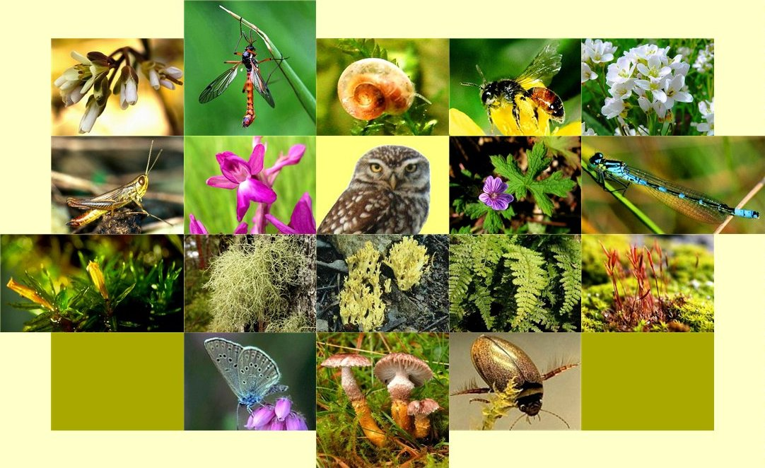
Biyolojik Çeşitliliğin Yok Olması
Bitkiler arasında gen alışverişi hayvanlara göre daha kolay olduğundan gen kaçışı, genetiği değiştirilmiş bitkilerin barındırdığı en önemli risklerden biridir..

Slide 25
Dikey gen kaçışı ile GDO’lu hale gelen bir bitki besin zincirine girebilir ve zincirinin en son basamağı olan insana kadar taşınabilir. Yatay gen kaçışıyla ise gen havuzuna bulaşan terminatör genlerle döllenen bitkilerin yapısı bozulur ve yeniden üreyemez. Bu durumda doğada her bir bitkinin onlarca türü bulunmasına karşın tarım alanlarında yalnızca tek tip ürün yetiştirilecek ve doğal türler yok olacaktır..

Slide 26
Terminatör Gen Kullanımı;
Bitki tohumlarının hasadının yapılmasının ardından bu tohumların tekrar ekilmesi durumunda bitkinin normal gelişimini sürdürmesi, fakat tohum vermemesi şeklindeki yöntem, terminatör teknoloji ya da genetik kullanımı sınırlayıcı teknoloji (GURT) olarak adlandırılır...

Slide 27
Terminatör Gen kullanımı iki şekilde uygulanabilir;
V-GURT teknolojisinde tohumlar kısırlaştırılmakta, tohumun ekildiği yıl ürün alınmasına karşın üreticinin bir sonraki üretimde kullanacağı tohumluk oluşmamaktadır.
T-GURT teknolojisinde ise bitkiye kazandırılan özelliklerin açılıp kapatılmasını tetikleyen aktivatörler kullanılır. Tohumlar kısırlaştırılmaz, bir sonraki üretim için tohum saklanabilir. Ancak bu tohumların aktif olabilmeleri için, biyoteknoloji firmalarından alınan özel kimyasalların ya da aktivatör birleştiricilerin uygulanması gerekir. (Tetrasiklin)

Slide 28
GDO Çevreye ve Biyoçeşitliliğe Etkisi
Biyolojik çeşitlilik; toplumların ekolojik, ekonomik, kültürel ve manevi zenginlikleri ve geçmişleriyle bağlantılı olup, büyük önem arz etmektedir. Ancak, artan nüfus ile birlikte doğal kaynak tüketim hızının artması dolayısıyla genetik çeşitliliğin azalması nedeniyle son yıllarda GDO’ların neden olabileceği olumsuz etkiler büyük endişe yaratmaktadır.

Slide 29
BİYOLOJİK
ÇEŞİTLİLİK
Gen kaçısı(kontrolsüz yabani Tozlaşma/Hibritleşme)
Toprak ve su kaynaklarında kirlenme
Süper yabani bitkilerin ortaya çıkması
Zararlılarda dayanıklılığın ortaya çıkması
Hedef olmayan organizmaların zarar görmesi
Bitkide dayanıklılığın gerilemesi

Slide 30
GDO’ların neden olabileceği olumsuz etkiler genellikle kontrolsüz tozlaşma, gen, kaçışı ve yabani hibritleşmeden doğabilecek riskler olarak ifade edilmektedir herhangi bir özellikle ilgili olarak modifiye edilen “yabani genin” diğer canlılara başka türlere geçme olasılığını ortaya çıkarır..
Böyle bir durumda biyolojik çeşitlilik, tüm ekosistem, insan ve hayvan sağlığı tehdit altına altına girmektedir.

Slide 31
Gen kaçışına birkaç örnek;
1- yapılan son çalışmalar kimyasal ilaç kullanımının arttığını göstermektedir. Arjantin'de 1999 yılında soya fasülyesi ekim alanında yüzde 17’lik artışa karşılık pestisit (tarım ilacı) kullanımının iki kat arttığı bildirilmiştir. Pestisit kullanımındaki artış soya fasülyesi ekim alanındaki artışla açıklanamamakta ve aynı dönemde verimin de azaldığı belirtilmektedir..

Slide 32
2- Birçok bilimsel araştırma sonucunu içeren ve 2012 yılında yayımlanan “GDO Mitleri ve Gerçekler” adlı raporda GD ürünlerin pestisit kullanımını azaltmadığı aksine artırdığı belirtilmektedir. Raporda devamla, glifosat (glyphosate) temelli herbisit olan çevreye zarar vermediği ve güvenli olduğu iddia edilen Roundup Ready®’nin güvenli olmadığı tersine toksik etkilerinin olduğu hatta kansere yol açtığı ifade edilmektedir…

Slide 33
3- 2010 yılında yayınlanan “GDO: Çağdaş Esaret” adlı eserde, GD tohumların yüzde 80’nin yabancı otları öldürmek için kullanılan herbisitlere direnç gösterdiğini, dünyada en yaygın kullanılan herbisiti üreten firmanın ise söz konusu tohumların tamamına yakınını ürettiğini ancak, ürettiği GD tohumlar daha az tarım ilacı gerektirecek olsa, yine firmanın kendisinin ürettiği herbisit satışlarının azalacağını bu durumun ise ticari mantığa aykırı olduğunu ve son yıllarda ise bitkiler üzerinde çok fazla ilaç bulunduğunu belirtmektedir…

Slide 34
GDO’nun Dünyadaki Yeri
AB’de GDO’nun üretiminin adım adım yasaklanmıĢtır. Avusturya, Yunanistan, Macaristan ve Polonya GDO konusunda açık ve net olup ekimi yasakladı. Fransa 2007’de aldığı bir kararla 2008 yılında GD mısır ekimine izin vermedi. Almanya Tarım Bakanı, 2009’da yaptığı açıklamayla Almanya’da 2009’da GD mısır ekimi yaptırmayacaklarını açıkladı..

Slide 35
Böylelikle AB’nin lokomotifi konumundaki 2 ülke Fransa ve Almanya GDO tarımından vazgeçti. Ġspanya’da ise binlerce kiĢi bu üretimin durması için yürüyüĢ yapıyor. Son 4 yıl değerlendirildiğinde ise ekim alanının %35 azaldığı görülmektedir..

Slide 36
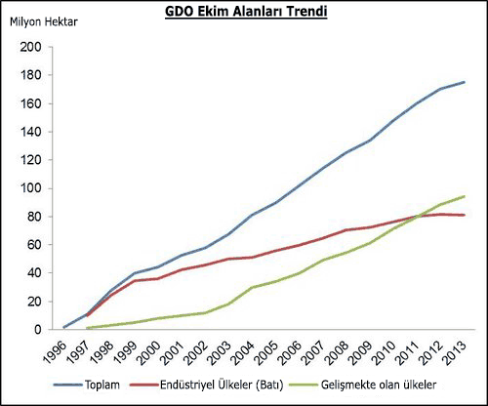

Slide 38
Dünya’da GDO Ekimi
GDO’ların ticari amaçla ekimi 1996 yılından itibaren yaygınlaşmıştır. Biyoteknoloji şirketleri tarım ilacı kullanımı azalacak, üretim maliyeti düşecek, yüksek verim küçük çiftçiyi zengin edecek söylemleri ile genleriyle oynadıkları tohumlarını ülkelere soktular.. GDO ekimi 1996 yılında 6 ülkede 1,7 milyon hektarlık (mha) bir alanda başlarken, günümüzde 25 ülkede 125 mha alanda yapılıyor. GD ekin alanlarının %50 sine ABD tek başına sahiptir. Buna Kanada, Arjantin, Brezilya ve Paraguay’ı eklersek ekim alanlarının %88’i Kuzey ve Güney Amerika’da yer almaktadır..

Slide 43
Günümüzde ticari amaçla tarımı yapılan balıca GD tarım ürünleri; soya, mısır, pamuk ve kanoladır. Dev biyoteknoloji Ģirketlerinin verilerine göre bugün soya tarım alanlarının %70, pamuk alanlarının %46, mısır alanlarının %24 ve kanola alanlarının %20’sinde GD tohumla üretim yapılmaktadır..

Slide 44
Toplam transgenik ürün satışı 1998 yılında altı kat büyüdü. Başlangıçta pazarı 3 milyar dolardır. 2000 yılı için artış 6 milyar dolar, 2005’te ise 20 milyar dolar olmuştur. 1996 yılından bu yana 25'den fazla büyük satın almalar ve işbirlikleri 15 milyar dolar değerinde tohum, agrobiotech arasında ve tarım kimyasal firmada yer almıştır..

Slide 45
Türkiye’deki Durum
Türkiye’de biyoteknoloji çalışmaları Tarım ve Köy İşleri Bakanlığı ve Orta Doğu Teknik Üniversitesi bünyesinde devam etmektedir. Çalışmalar henüz GDO’ların seri üretimine geçilecek kadar ileri düzeyde değildir. Ayrıca Türkiye GDO’larla ilgili bir yasaya sahip olmadığından sadece Cartagena Protokolü’ nü imzaladığından onun gerekliliklerini uygulamaktadır..

Slide 46
BİYO GÜVENLİK

Slide 47
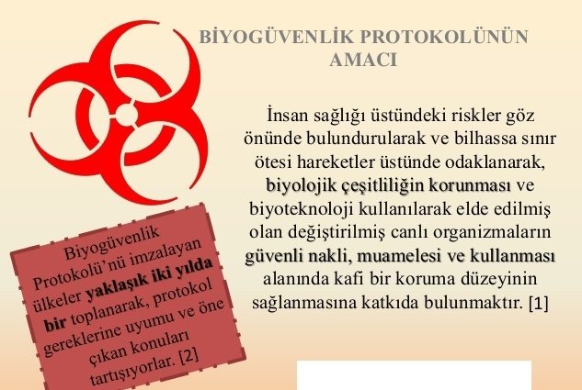

Slide 60
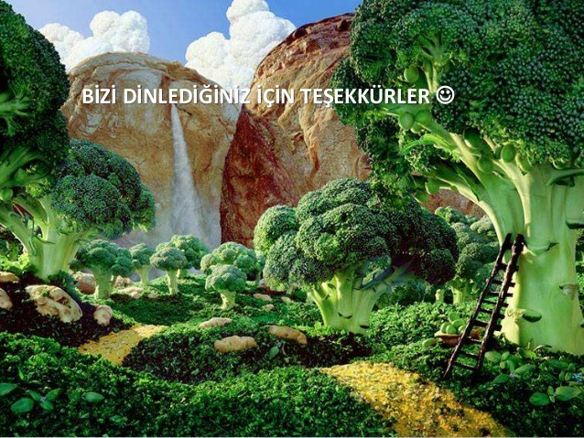

Slide 61
KAYNAKÇA
Aslan D, Şengelen M. Farklı Boyutlarıyla Genetiği Değiştirilmiş Organizmalar. Ankara Tabip Odası Yayınları Mart 2010; 1-118
Çelik V, Balık DT. Genetiği Değiştirilmiş Organizmalar (GDO). Erciyes Üniversitesi Fen Bilimleri Enstitüsü Dergisi 2007; 23(1-2):13-23
HASUDER; dergi Genetiği Değiştirilmiş Organizmalar. 2013
www.halksağlığıokulu.org
www.günceltv.org
Ünal A, Türküyede GDO mevzuutı
Tepav Türkiye, GDO ile Ekonomik ve Sosyal Açıdan Nasıl Getiri Sağlar? Şubat 2010
Yılmaz F, bitkisel üretümde Genetiği Değiştirilmiş Organizmalar ve ürünleri ile Biyogüvenlik
AKGÖNÜL B, EREM C, ÇINAR D, HALİMOĞLU G, Genetiği Değiştirilmiş Irganizmalar

